Slide 1

AnkiGeEn
AI-генератор обучающих флэш-карточек
Эволюция изучения языков: автоматизация рутины

Slide 2
Зачем нам AnkiGeEn?
Процесс создания карточек страдает от когнитивной перегрузки. Энергия уходит не на запоминание, а на копипаст.
Мировая рутина
→Ручной поиск перевода в словаре.
→Поиск подходящего жизненного контекста.
→Поиск и скачивание аудио/транскрипции.
Итог: 3-5 минут на одну карточку.
Как должно быть
→Вы просто даете слово.
→Машина сама собирает идеальный контекст.
→Машина генерирует звук и транскрипцию.
Итог: Вы сразу приступаете к обучению.

Slide 3




Пайплайн работы (Как это устроено)
1. Ввод
Вы вводите слова списком в интерфейсе приложения.
2. ИИ Анализ
Gemini API формирует контекст и перевод (JSON).
3. Озвучка
Система генерирует аудиофайл произношения.
4. Экспорт
Anki-Connect тихо сохраняет всё в вашу базу.

Slide 4

Глубокий разбор: Роль Gemini AI
Ассоциации
Словарь дает просто значение. ИИ понимает контекст и подбирает живые примеры употребления.
Промпт настроен так, чтобы объяснять сложные вещи простым языком.
JSON парсинг
Мы заставляем нейросеть отвечать в строгом JSON-формате.
Никакого мусорного текста — только чистые данные для мгновенного маппинга полей.
Авто-фонетика
ИИ сам пишет фонетическую транскрипцию (IPA).
Это критически важно для визуального закрепления правильного произношения в мозге.

Slide 5
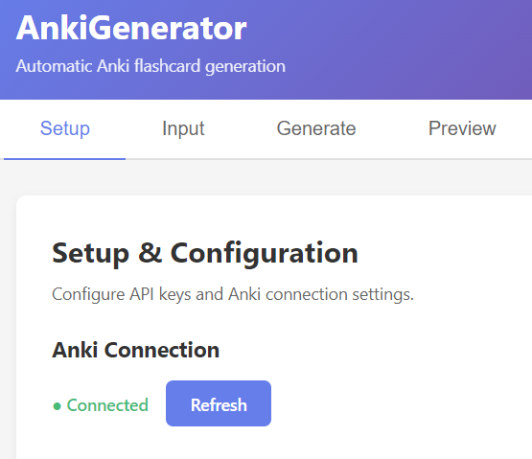
Локальная интеграция и Настройка
Полный контроль
AnkiGeEn — это десктопное приложение. Все ключи и настройки хранятся локально у вас на компьютере.
Подключение ключа Gemini API
Связь с Anki через порт Anki-Connect
Синхронизация с колодами в один клик

Slide 6
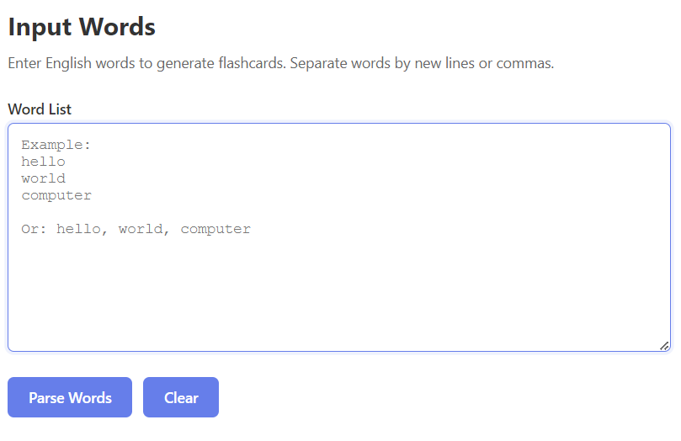
Массовая обработка слов
Гибкий импорт
Приложение спроектировано для максимального удобства. Нет нужды вводить по одному слову.
→ Ввод списком через перенос строки.
→ Ввод через запятую.
→ Пакетная обработка десятков слов за один запрос к ИИ.

Slide 7


Архитектура «На Пальцах»
Безопасное взаимодействие React-интерфейса с локальными данными и API
Gemini AI
Генерация контента через API
Интерфейс (React)
Ввод слов, настройки визуализации
Ядро (Node.js)
Безопасная обработка логики и системных вызовов
Anki Desktop
Локальное хранилище и Anki-Connect
Изолированная среда

Slide 8

Математика Эффективности
15x
Ускорение процесса
Где N — количество изучаемых слов.
Вместо 180 секунд на карточку (tmanual) вы тратите ~10 секунд (tai).
Экономия составляет десятки часов чистого времени в год!

Slide 9
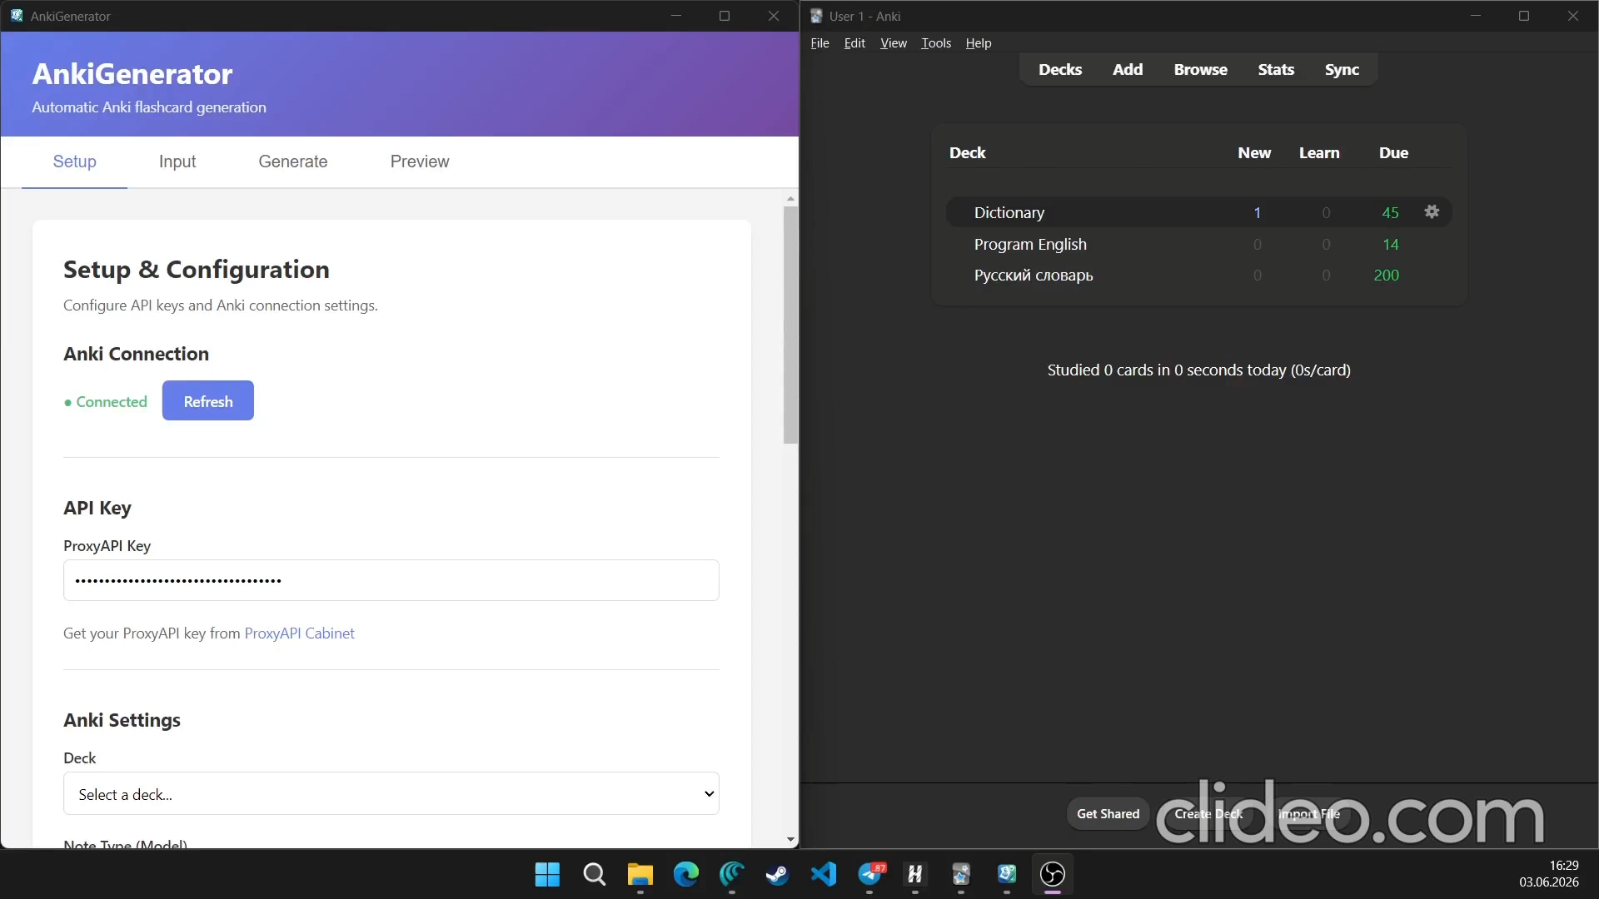

Slide 10
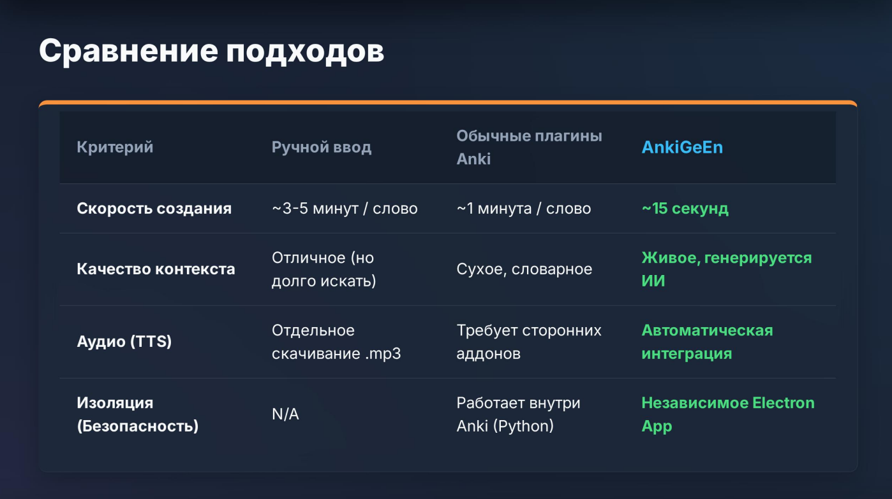
Сравнение подходов

Slide 11
Roadmap: Дальнейшее развитие
📊
CEFR Уровни
Добавление настройки уровня владения. ИИ будет объяснять слово "как 5-летнему" для A1, и использовать сложную академическую лексику для уровня C1/C2.
🎭
Выбор контекста
Возможность задать сферу: "IT", "Медицина", "Бизнес". Нейросеть сгенерирует примеры употребления слова именно в выбранной профессиональной среде.
✏️
Live-Редактирование
Полноценный экран предпросмотра карточек перед отправкой в базу Anki, чтобы пользователь мог вручную поправить сгенерированный ИИ текст.

Slide 12
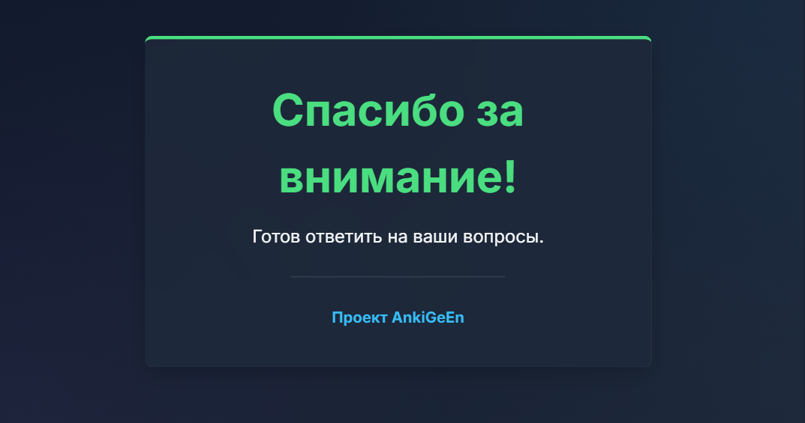

Спасибо за внимание!
Готов ответить на ваши вопросы.
Проект AnkiGeEn

